Slide 1


Vorbereitung zum Spiel Nothing to Hide
A: Daten als Währung verstehen
Den wirtschaftlichen Wert von Daten verstehen und wie Daten in Geschäftsmodellen genutzt werden

Slide 2
Was sind ‘Daten’?
Daten: 01 0 1 2 0 1 1
Information: 01.Jan.2011
Wissen: Anna wurde am 01.01.2011 geboren und feiert ihren Geburtstag jedes Jahr an ihrem Lieblingssee.
DATEN
INFORMATION
WISSEN
ROHMATERIAL
STRUKTURIERTE DATEN
INFORMATION VERNETZT IN EINEM INTELLIGENTEN SYSTEM/NETZWERK
Notes:
Lehrpersonen können Beispiele an der Wandtafel sammeln – beginnend mit Wissen, dann Informationen herausarbeiten und schließlich in Daten umwandeln.
ZB: Lena und Lara gehen jeden Mittwoch um 12 essen → weiblich, zu zweit, Mittwoch, 12 Uhr, Mittagessen → weiblich, 2, wöchentlich, 12:00

Slide 3
👉 Schütze deine Daten: Bereits eine kleine Menge an Daten kann sehr viel über dich und dein Privatleben verraten.
DATEN
INFORMATION
WISSEN
ROHMATERIAL
STRUKTURIERTE DATEN
INFORMATION VERNETZT IN EINEM INTELLIGENTEN SYSTEM/NETZWERK

Slide 4
Datenkategorien
Allgemeine personenbezogene Daten - Dies sind Daten, die einer Person direkt zugeordnet werden können oder sie identifizieren: | Besondere Kategorien: Sensible Daten - Diese Daten sind besonders sensibel und unterliegen einem höheren Schutz, da sie leicht missbraucht werden können oder diskriminierende Folgen haben können:
🏠 Name und Adressdaten: Name, Anschrift, E-Mail-Adresse, Telefonnummer. | 🌍 Ethnische Herkunft
🆔 Identifikationsnummern: Personalausweis-, Führerschein-, Sozialversicherungs- oder Steuer-ID-Nummern. | 🌐 Politische, religiöse oder weltanschauliche Überzeugungen .
💰 Finanzdaten: Kontodaten, Kreditkartendaten, Kontostände. | 🤝 Gewerkschaftszugehörigkeit
🍪 Online-Daten: IP-Adressen, Standortdaten, Cookie-Identifikatoren. | 🧬 Gesundheits- und Genetische Daten
🚹🚺 Physische Merkmale: Geschlecht, Haarfarbe, Augenfarbe. | 👆 👁️ Biometrische Daten: (z. B. Fingerabdrücke, Netzhaut-Scans)
🎓 Beruf und Bildung: Beruf, Ausbildungsstand. | 🌈 Daten zum Sexualleben oder zur sexuellen Orientierung .
Notes:
Datenkategorien mit der Klasse besprechen. Welche Daten teilen die Schülerinnen und Schüler mit a) Freunden b) Eltern c) Lehrpersonen d) der Öffentlichkeit?
Die gezeigten Datenkategorien basieren auf der DSGVO: https://gdpr-info.eu/

Slide 5

Gruppenarbeit:
  Welche Datenkategorien teilt ihr in sozialen Medien?
  Wie bezahlt ihr für die Nutzung sozialer Medien (oder ähnlicher Plattformen)?
Die meisten Apps sind nicht wirklich kostenlos – du bezahlst mit Daten, die du teilst. Deine Daten sind sehr viel wert!
*Arbeitsblatt
Notes:
Mit der Klasse besprechen & Arbeitsblatt einführen. Das entsprechende Arbeitsblatt ist auf unserer Website verfügbar. Gehe zum Bereich „Für Lehrpersonen" und wähle „Trainingsmaterial".
https://www.datapro.education/training-material/

Slide 6



Daten als digitale Währung behandeln
Wenn ein Dienst oder Produkt kostenlos ist, bist du selbst das Produkt.
Datenüberwachung & Verkauf an Dritte
Produkte nach deinen gesammelten Interessen anbieten (Werbung)
Plattformen:
Bieten Dienste an
Produkt:
Du und deine Daten
Kunden:
Marken, Unternehmen, Kampagnen, …
Geld verdienen

Slide 7




Warum sind digitale Daten so wertvoll?
Deine Aufmerksamkeit
Plattformen können deine Daten nutzen, um
dein Online-Verhalten vorherzusagen
Inhalte zu finden, die dich länger auf der Plattform halten
dir Werbung nach deinen Interessen zu zeigen
dein Kaufverhalten zu beeinflussen
=
Ihr Gewinn

Slide 8





Wie werden deine Daten zu Geld?
Tiktok User
Du likest viele Sneaker → du bekommst Werbung für Schuhe.
Du schaust Gaming-Videos → dir werden Gaming-Produkte gezeigt.
Du folgst Fitness-Accounts → Werbung für Supplements erscheint.
→ Unternehmen zahlen, um detaillierte Informationen über dich zu erhalten. So erreichen sie dich online – zu Hause, in der Schule, unterwegs über Tablet, Laptop oder Smartphone.

Slide 9



Das nennt man: Datenmonetarisierung
Viele Apps sind kostenlos – aber die Menschen, die sie entwickeln und pflegen, müssen trotzdem bezahlt werden.
Wie?
Du nutzt die App
Daten werden gesammelt: wie, wie oft und womit du interagierst
Daten werden analysiert, verarbeitet und mit anderen Apps verknüpft
Werbung wird personalisiert
Unternehmen zahlen, um dir ihre Produkte zuerst zu zeigen

Slide 10
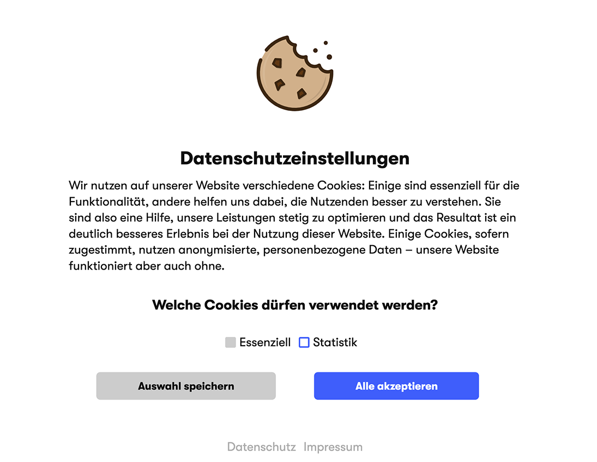
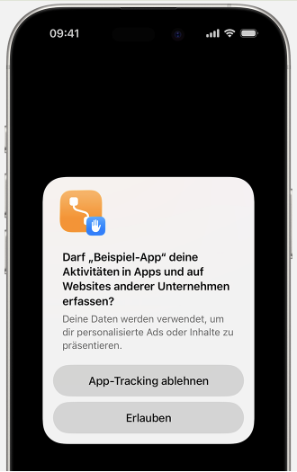


Wie wissen Apps, was du tust? Tracking
Was passiert im Hintergrund?
Apps und Websites nutzen:
Cookies
Tracker
Analytics-Tools
In-App-Tracking
Diese messen zum Beispiel:
welche Seiten du öffnest
wie lange du bleibst
worauf du klickst
Zum Beispiel:
Notes:
🎮 Nothing to hide Game: Spiel Cookie-Game

Slide 11
Online-Werbung nur für dich
*Arbeitsblatt verfügbar (Arbeitsblatt DataPro Webgames – Aufgabe 2)
🔍Klassendiskussion: Warum ist Werbung so wichtig?
Ohne persönliche Daten
➡️ Werbung für alle
➡️ kleine Gruppe interessiert sich + interagiert + kauft
Mit persönlichen Daten
➡️ Werbung nur für dich
➡️ Höhere Wahrscheinlichkeit, Inhalte zu sehen, die dir gefallen
➡️ Höhere Klickrate
➡️ Höherer Gewinn
👉Unternehmen zahlen mehr für personalisierte Werbung
Notes:
Erkläre, warum Personalisierung zu mehr Plattformnutzung und Bildschirmzeit führt → Geld.
Beispiel:
Normale Werbung = teuer in der Erstellung, unspezifisch, geringere Wahrscheinlichkeit, dass Nutzer klicken oder Produkte kaufen
Personalisierte Werbung = teuer bei Dateneinkauf, aber höhere Wahrscheinlichkeit, die richtigen Personen zu erreichen → effektiver
Verwende Aufgabe 2 aus unserem Arbeitsblatt „Worksheet DataPro Webgames", verfügbar auf unserer Website unter „Für Lehrpersonen" > „DataPro Webgames” > https://www.datapro.education/datapro-webgames/

Slide 12

https://dataprogames.ph-freiburg.de/nothing-to-hide/
Notes:
Lehrpersonen: Bitte zuerst den Game Guide lesen!
„Nothing to Hide" spielen:
https://dataprogames.ph-freiburg.de/nothing-to-hide/

